Slide 1
NBA老闆的慧眼
智慧型管理決策系統期末報告
第5組
0753428 高碩輿 0753432 郭昱廷 0753437 劉時嘉

Slide 2
簡介&流程
概念發想
Content
實作
延伸探討

Slide 3

PART01
簡介&流程

Slide 4
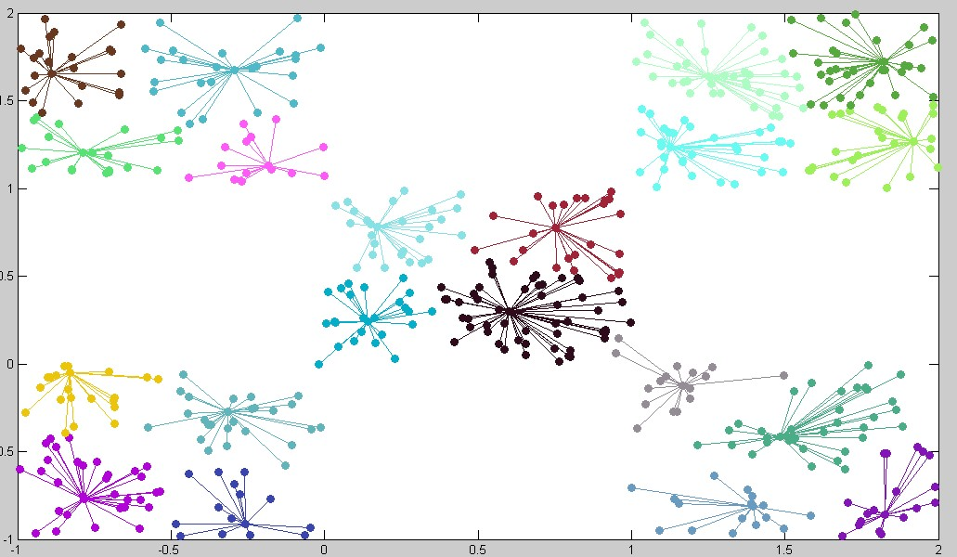

簡介
Affinity Propagation
AP聚類算法是同時考慮全部的資料點為可能的聚中心，利用公式計算並迭代，迭代的過程即是在圖中通過傳播一些資訊來找到聚類集合。

Slide 5
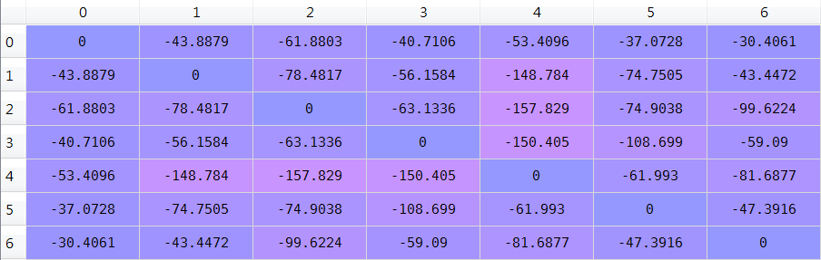
相關概念
1）exemplar：
指的是聚類中心。
2）相似度 S：
負的歐基里德距離
3）相似度矩陣(S)：
ex: 7個點之間兩兩計算相似度，這些相似度就組成了相似度矩陣。
Notes:
1.一般使用負的歐式距離，所以S(i,j)越大，表示兩個點距離越近，相似度也就越高。
2.取值為S對角線的值(圖1紅色標註部分)，此值越大，最為聚類中心的可能性就越大。一般設置為S相似度值的中值。

Slide 6
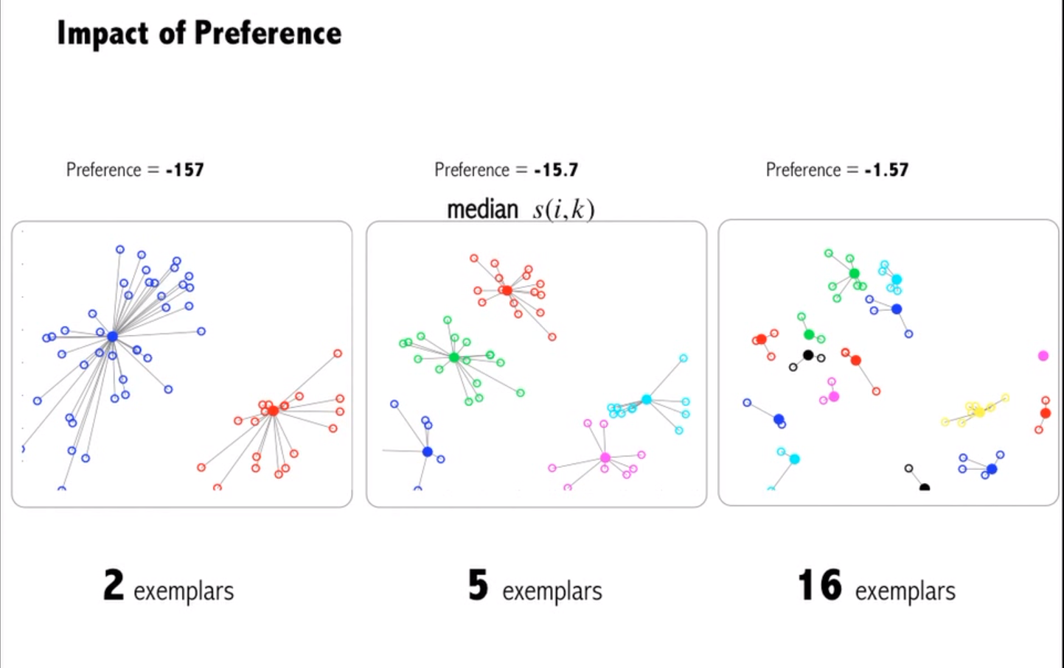
相關概念
4 ) 參考度preference：
Notes:
reference - 指定聚类数量的多少，值越大聚类数量越多

Slide 7
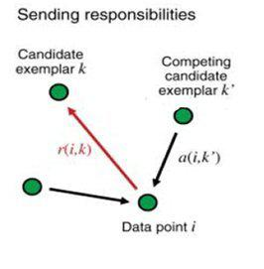
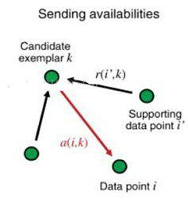
相關概念
5）Responsibility(吸引度):
指k適合作為數點i的聚類中心的程度，記為r(i,k)。
6）Availability(歸屬度):
指點i選擇點k作為其聚類中心的適合程度，記為a(i,k)。
7）阻尼係數(λ)：
用於演算法的收斂。
Notes:
衰减系数 λ 是介于0到1之间的实数，為了避免震盪過大，無法收斂
前次迭代更新值的 λ 倍加上本次信息更新值的1-λ倍

Slide 8
PART02
概念發想

Slide 9

概念發想
NBA近幾年的討論程度越來越熱烈，球員交易或自由市場的買賣也年年備受討論，每一筆交易可說是都傷透球團高層的腦筋，也成為球迷茶餘飯後討論消遣的話題。
所以我們將自己設想為球隊分析師，並希望能遞上一份不讓老闆"打臉"的分群資料，提供球隊高層在球員交易、
補強、替代方案上有份合理客觀的依據。
Notes:
線性映射（或線性變換），簡單的來說就是將高維空間數據投影到低維空間上，那麼在數據分析上，我們是將數據的主成分（包含信息量大的維度）保留下來，忽略掉對數據描述不重要的成分。降維(Dimension reduction)，是當資料維度數(變數)很多的時候，有沒有辦法讓維度數(變數)少一點，但資料特性不會差太多。

Slide 10
操作方法
將NBA所有球員資料(Ex: 薪水、年齡、得分、助攻、有效命中率、真實命中率、球權佔有率、籃板率、效率值…)，以AP演算法實作，計算各球員資料的負歐積里德距離，調整preference、Damping Factor參數，求出k個高質量聚類，且我們將多維度的資料透過PCA()方法壓縮為低維度的資料，實現可視化。
Notes:
線性映射（或線性變換），簡單的來說就是將高維空間數據投影到低維空間上，那麼在數據分析上，我們是將數據的主成分（包含信息量大的維度）保留下來，忽略掉對數據描述不重要的成分。降維(Dimension reduction)，是當資料維度數(變數)很多的時候，有沒有辦法讓維度數(變數)少一點，但資料特性不會差太多。

Slide 11
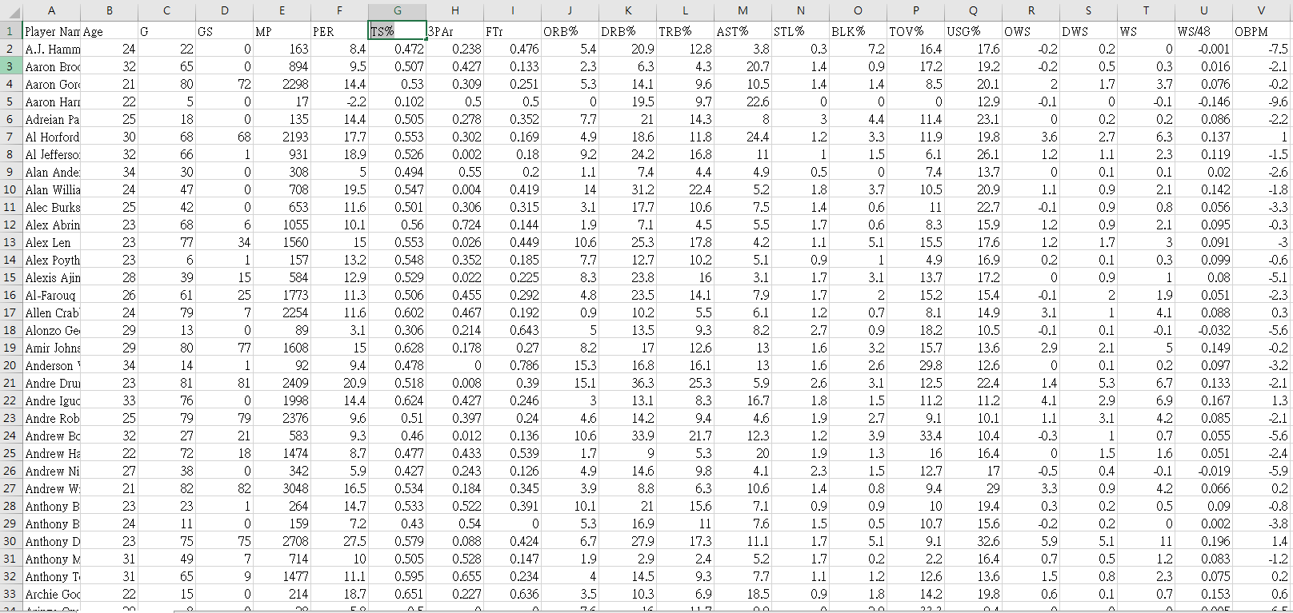
資料來源
https://www.kaggle.com/acasalan/nba-player-stats-201718

Slide 12
PART03
實作

Slide 13
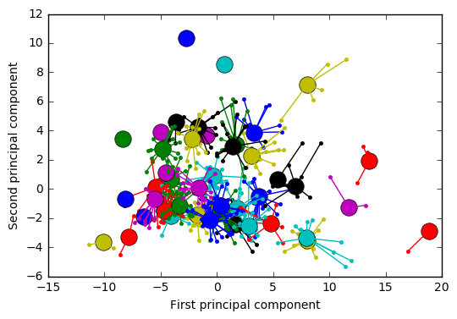
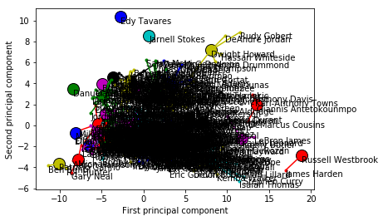
結果-1 所有球員資料:
Preference:中位數
Damping Factor:0.5
群集數: 43

Slide 14
結果-2 調整參數 Damping Factor
Damping Factor = 0.5
Time = 0.8640606880187988 seconds.
Damping Factor = 0.9
Time = 1.2220699787139893 seconds.

Slide 15
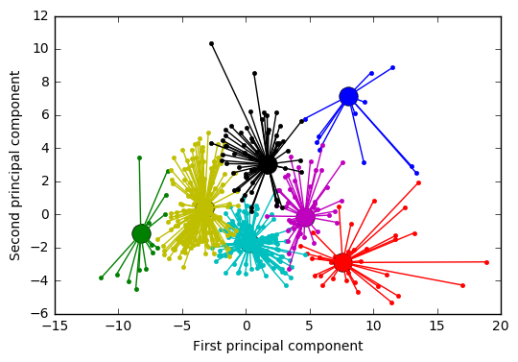
結果-2 調整參數 Preference
Preference = 中位數(-62.5683289159)
群集數: 43
Preference = -500
群集數: 7

Slide 16
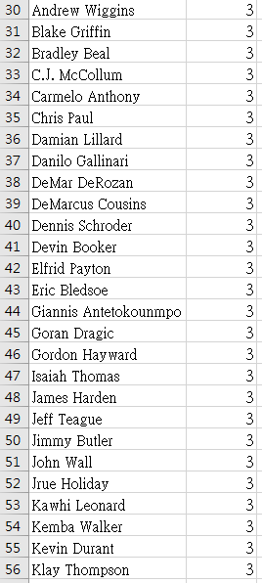
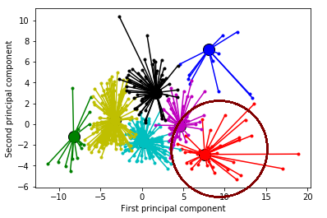
結果-2 依所有球員為例分析

Slide 17
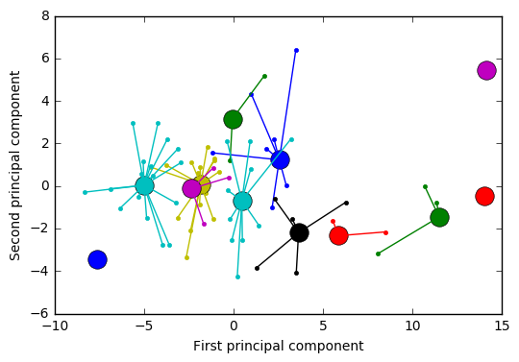
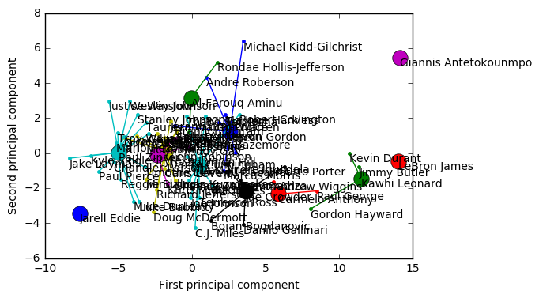
結果-3 依球員打球的位置:
小前鋒 SF
群集數: 12

Slide 18
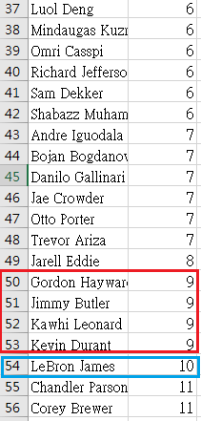
結果-3 以小前鋒為例分析:
小前鋒 SF
聚類中心1：Aaron Gordon → 8個球員
聚類中心2：Al-Farouq Aminu → 3個球員
聚類中心3：Carmelo Anthony → 3個球員
聚類中心4：DeMarre Carroll → 11個球員
聚類中心5：Giannis Antetokounmpo → 1個球員
聚類中心6：Glenn Robinson → 16個球員
聚類中心7：Jae Crowder → 6個球員
聚類中心8：Jarell Eddie → 1個球員
聚類中心9：Kawhi Leonard → 4個球員
聚類中心10：LeBron James → 1個球員
聚類中心11：Paul Zipser→ 18個球員
聚類中心12：Tyreke Evans → 4個球員

Slide 19
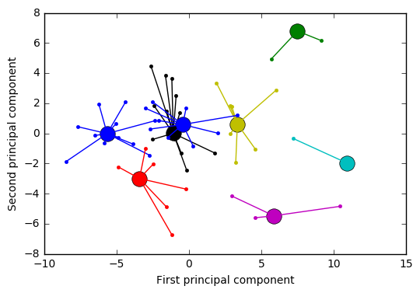
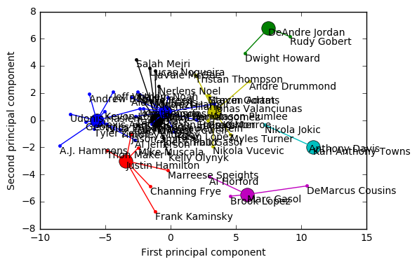
結果-3 依球員打球的位置:
中鋒 C
群集數: 8

Slide 20
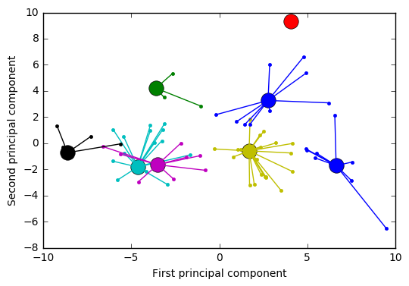
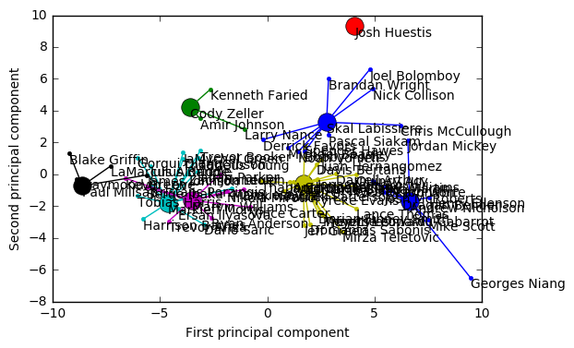
結果-3 依球員打球的位置:
大前鋒 PF
群集數: 8

Slide 21
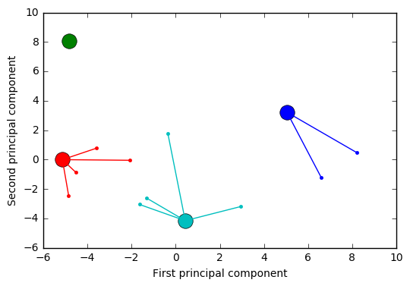
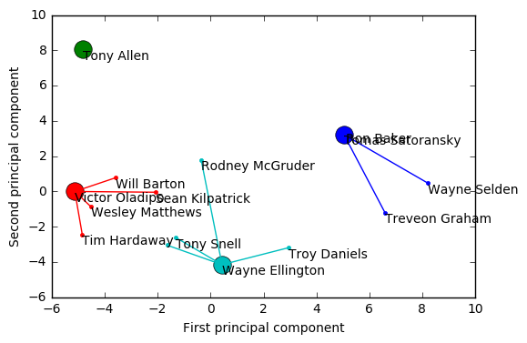
結果-3 依球員打球的位置:
得分後衛 SG
群集數: 4

Slide 22
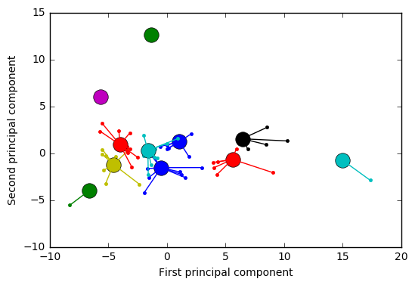
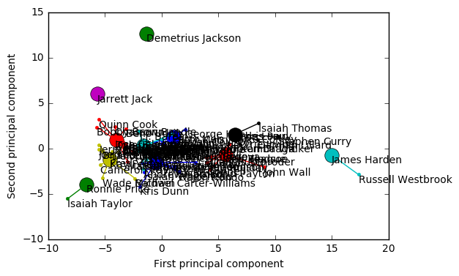
結果-3 依球員打球的位置:
控球後衛 PG
群集數: 11

Slide 23
結果-4 依不同性質分析:
希望以防守性質作為依據
以射手為補強作為依據…

Slide 24
PART04
延伸探討

Slide 25
延伸探討
Why Use AP ?
非監督聚類方法
未知聚類總數
聚類結果不會隨機變化
Notes:
資料量沒有很大

Slide 26

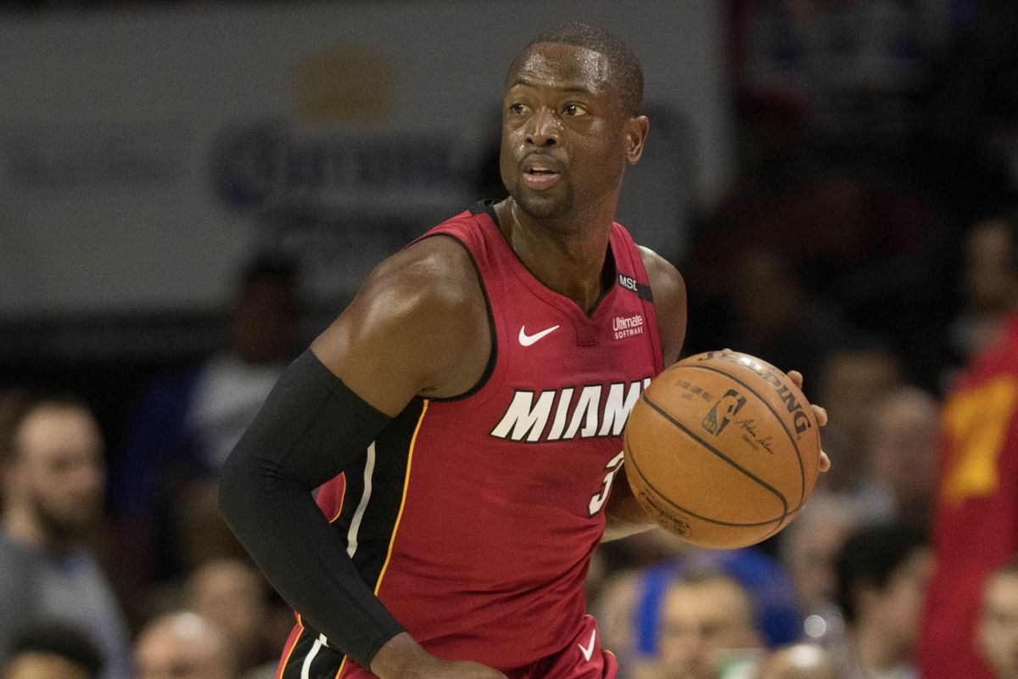
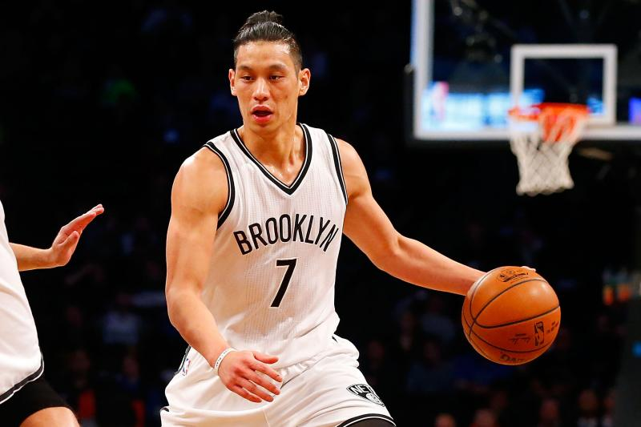
延伸探討
Any imperfect ?
商業價值 ex: Dwyane Wade
球員背景 ex: Jeremy Lin
健康因素 ex: Derrick Rose

Slide 27
THANKS~

